Slide 1
Cooperación Regional UE – América Latina Lineamientos Bogotá, 2 de junio 2015
Paolo Rosso FORMEZ Senior Expert

Slide 2
CONTENIDOS
Justificación de la cooperación regional UE-AL
Enfoque y objetivos
Contenidos de los programas
Ejecución
El caso de EUROsociAL

Slide 3
Motivaciones de la Cooperación Regional UE-AL
Intensificar el diálogo birregional, centrarse en los retos globales (finanzas, cambio climático y migración), y dotar a las Cumbres UE-CELAC de un programa más orientado a la acción
Reforzar la integración e interconectividad regional mediante las negociaciones sobre los acuerdos de asociación y el nuevo instrumento financiero “Facilidad de Inversión para América Latina”
Consolidar las relaciones bilaterales y tomar más en consideración la diversidad, extrayendo el máximo partido de los acuerdos de asociación y los acuerdos de cooperación bilateral existentes
Adaptar los programas de cooperación con el fin de mitigar los efectos de la crisis financiera global sobre el crecimiento sostenible, conseguir una mejor distribución de los ingresos, y avanzar en el ámbito de la justicia, la libertad y la seguridad
[Comunicación “Unión Europea y América Latina: una asociación de actores globales” (CE, 2009)]
10-11 de junio 2015

Slide 4
Motivaciones de la Cooperación Regional UE-AL
Intensificar el diálogo birregional, centrarse en los retos globales (finanzas, cambio climático y migración), y dotar a las Cumbres UE-CELAC de un programa más orientado a la acción
Reforzar la integración e interconectividad regional mediante las negociaciones sobre los acuerdos de asociación y el nuevo instrumento financiero “Facilidad de Inversión para América Latina”
Consolidar las relaciones bilaterales y tomar más en consideración la diversidad, extrayendo el máximo partido de los acuerdos de asociación y los acuerdos de cooperación bilateral existentes
Adaptar los programas de cooperación con el fin de mitigar los efectos de la crisis financiera global sobre el crecimiento sostenible, conseguir una mejor distribución de los ingresos, y avanzar en el ámbito de la justicia, la libertad y la seguridad
[Comunicación “Unión Europea y América Latina: una asociación de actores globales” (CE, 2009)]

Slide 5
Programas Regionales – El enfoque
En general el método de trabajo de los programas regionales pasa por la constitución de redes en las que los dos lados del Atlántico están representados
En función de su campo de actividad, son elegibles las entidades, instituciones o empresas de todos los países de la
UE y de América Latina, es decir son geográficamente horizontales para las dos regiones

Slide 6
Programas Regionales – Objetivos
Reforzar los vínculos entre los países latinoamericanos y los países comunitarios
Favorecer el intercambio de experiencias y buenas prácticas
Promover la creación de redes
Realizar proyectos pilotos con un notable contenido de innovación
Favorecer el fortalecimiento de las relaciones y la cooperación sur-sur entre los países y la integración regional

Slide 7
Los programas regionales (2007-2013)
AL Invest (1993) cooperación económica para la internacionalización de las PYMEs de América Latina
ΑLFA (desde 1994) cooperación entre universidades europeas y latinoamericanas
URB-AL (1995) creación de redes de cooperación descentralizada entre colectividades locales y otros actores europeos y latinoamericanos sobre desarrollo territorial
Alβan (Becas de alto nivel para América Latina, 2002) promoción de la cooperación en materia de educación superior
@LIS (2001) desarrollo de la sociedad de la información entre EU y AL
EUROsociAL (2002) aumentar el grado de cohesión social de las sociedades latinoamericanas actuando sobre las políticas públicas de educación, salud, administración de justicia, fiscalidad y empleo
COPOLAD (Cooperación entre América Latina y la Unión Europea en materia de Políticas sobre Drogas, 2001) consolidar el Mecanismo de Coordinación y Cooperación entre la UE y América Latina y el Caribe en materia de drogas
EURO Clima (Programa de cooperación regional contra el cambio climático 2009) cooperación y diálogo en materia de cambio climático.
EURO Solar (2010) acceso a fuentes renovables de energía eléctrica a comunidades rurales aisladas
RALCEA (Red Latinoamericana de Centros de Conocimiento de Gestión de Recursos Hídricos, 2010) políticas públicas orientadas a la valorización y el aprovechamiento sostenible del agua
Facilidad de Inversión en América Latina (2010) fomento a las inversiones de los gobiernos e instituciones públicas interconectividad de infraestructuras energéticas y de transporte; protección del medio ambiente y mitigación o adaptación al cambio climático; mejoramiento de la infraestructura de servicios sociales y apoyo a las Pymes

Slide 8
La Programación regional (2014-2020)
Sostenibilidad medioambiental y cambio climático (300M€)
Reducir la pobreza de las poblaciones más vulnerables mediante la promoción de un desarrollo medioambientalmente sostenible y la mejora de la capacidad para hacer frente a las catástrofes naturales y al cambio climático
Crecimiento sostenible e integral para el desarrollo humano (215M€)
Reducción de la pobreza por medio de un crecimiento económico más inclusivo y sostenible en América Latina
Educación superior (163M€)
Promocionar la cooperación académica y los intercambios en la educación superior entre la UE y América Latina (Erasmus+)

Slide 9
La Programación regional (2014-2020)
Nexo entre seguridad y desarrollo (70M€)
Reforzar la capacidad de los Estados para garantizar de manera eficaz unas condiciones de seguridad propicias para el desarrollo inclusivo
Mejora de la gobernabilidad, la rendición de cuentas y la equidad social (42M€)
Reforzar la rendición de cuentas y la capacidad de las instituciones y administraciones públicas para prestar unos servicios de calidad
Medidas de apoyo (15M€)
Proporcionar asistencia técnica y capacitación

Slide 10
2014-2020 – Programa Sub-Regional para América Central
La integración económica regional (40M€)
Contribuir al crecimiento sostenible e inclusivo en América Central a través de una mejorada integración económica regional
Seguridad y Estado de Derecho (40M€)
Contribuir a la reducción de los delitos violentos y la impunidad, promoción del respeto de los derechos humanos y de una cultura de paz
Cambio climático y gestión de desastres (35M€)
Contribuir a la construcción de sociedades más resilientes y sostenibles a través de una mejor preparación de la región para enfrentar el cambio climático
Medidas de apoyo (5M€)
Proporcionar asistencia técnica y capacitación
[Development cooperation instrument (DCI) 2014-2020 - Multiannual indicative regional Programme for Latin America, 07.08.2014]

Slide 11
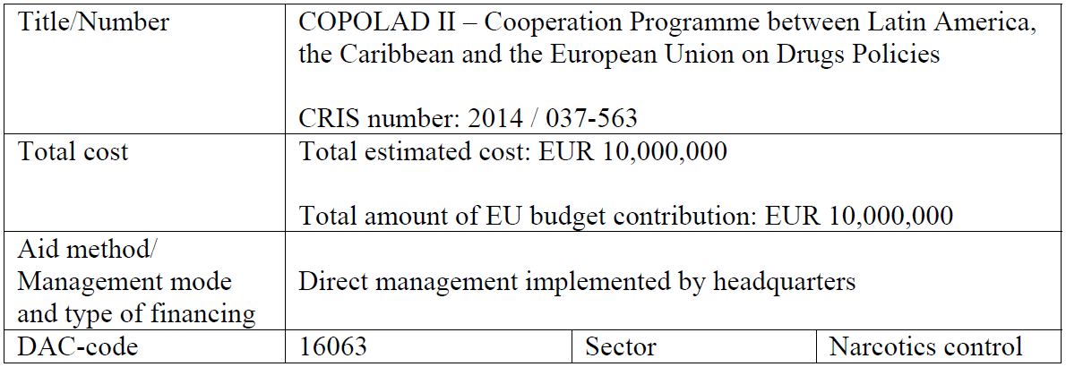
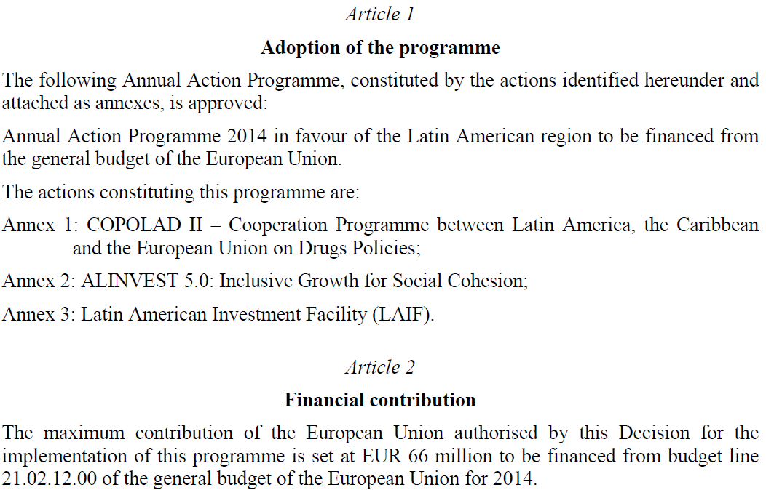
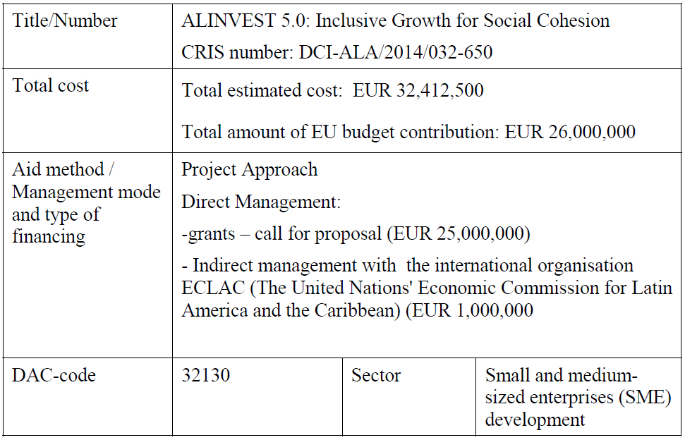
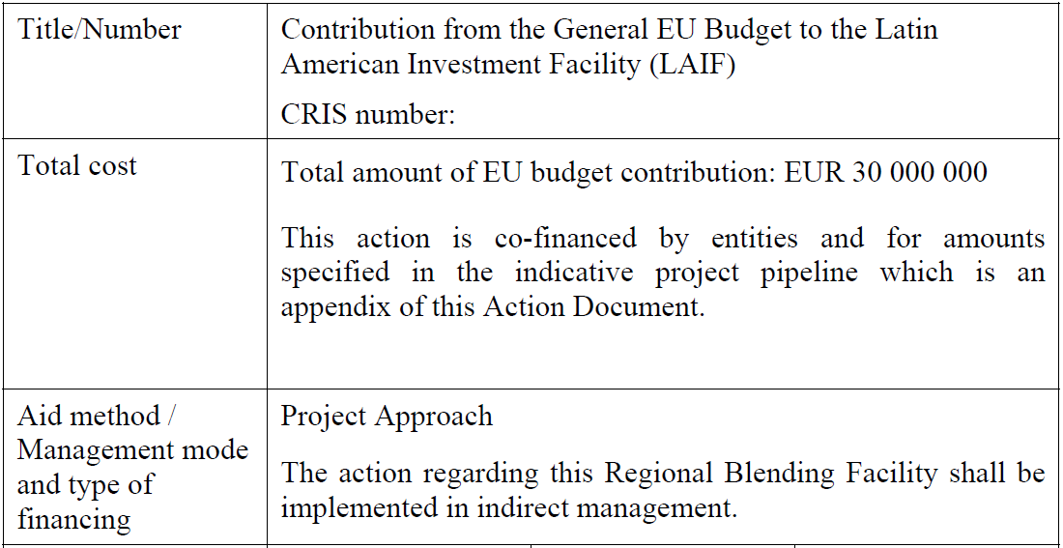
2014-2020 – Last News

Slide 12
El programa EUROsocial

Slide 13
EL PROGRAMA EUROSOCIAL UE – AL PARA LA COHESIÒN SOCIAL
DIÁLOGO EURO-LATINOAMERICANO DE POLÍTICAS PÚBLICAS EN TORNO A LA COHESIÓN SOCIAL
¿A qué aspira EUROsociAL?
A crear y mantener espacios de debate y reflexión en torno a la CS.
A contribuir al diseño, la reforma y la implementación de políticas públicas nacionales, que tengan impacto sobre la cohesión social.
¿Cómo trabaja? – Aprendizaje entre pares
Estableciendo un diálogo regional entre pares, promoviendo el intercambio de experiencias y facilitando así a las instituciones inmersas en esos procesos de reforma, el conocimiento de problemáticas análogas en otros países de América Latina y también de Europa, que puedan aportar elementos innovadores en dichas reformas.
¿Con qué herramientas? – Asistencia Técnica Pública
Mediante trabajo colaborativo entre pares y asesoramiento entre instituciones públicas homólogas de América Latina y de Europa, construyendo itinerarios de asesoramiento tendentes a apoyar y reforzar el cambio: Asistencias Técnicas, Pasantías, Visitas de Intercambios, Talleres de trabajo, Seminarios, Formación, etc.

Slide 14
EL PROGRAMA EUROSOCIAL EU – AL PARA LA COHESIÓN SOCIAL
DIÁLOGO EURO-LATINOAMERICANO DE POLÍTICAS PÚBLICAS EN TORNO A LA COHESIÓN SOCIAL
CARACTERÍSTICAS PRINCIPALES
REGIONAL: abordar retos comunes y encontrar soluciones nacionales a problemáticas compartidas. Promover también productos comunes
HORIZONTAL: APRENDIZAJE ENTRE PARES (Cooperación institucional entre Administraciones Públicas): De lo Público para lo Público ¿Cómo han afrontado otros homólogos problemáticas semejantes?
ORIENTADO A LA DEMANDA: APOYO A PROCESOS EN MARCHA, DE REFORMA Y CAMBIO en políticas públicas, instituciones públicas y procesos de implementación
ORIENTADO A RESULTADOS: Pasar del intercambio (medio) al aprendizaje y del aprendizaje a la acción (cambio)
COOPERACION SUR –SUR: Los intercambios no son sólo de AL con EU, sino muy a menudo entre países de AL

Slide 15
EL PROGRAMA EUROSOCIAL EU – AL PARA LA COHESIÓN SOCIAL
Áreas Temáticas

Slide 16
EUROsociAL Instrumentos para el aprendizaje entre pares
Diagnósticos/ Autodiagnósticos
Investigación
Sistematización de lecciones aprendidas
Estudio de caso
Estudio comparado
Virtuales
- Comunidades de prácticas: reuniones/ cursos/ discusiones/ entrevistas/ redes, etc.
EUROsociAL
Encuentros
Talleres
Asesorías especializadas
Visitas
Pasantías
Trabajos analíticos
Misión
Visita de intercambio
Pasantía
Asociatividad institucional
Revisión entre pares
Presenciales
Taller de formación
Mesa nacional de trabajo
Taller regional/ internacional de trabajo
Reunión
Panel de expertos
Seminario
Encuentro de programación
Difusión de resultados
Asistencia Técnica para acompañar el cambio abordando problemas puntuales
Desarrollar estrategias/ acompañar los auto-diagnósticos/ fortalecer técnicas de gestión
→ Idealmente compartir conocimientos de experiencias a realizar eventualmente con otras instituciones

Slide 17
En el tema de las políticas para el desarrollo regional
Área Temática: Gobernanza democrática - Descentralización
Acción: Políticas y instrumentos para promover y articular el
Desarrollo Regional
El FORMEZ, socio operativo de EUROsociAL, está apoyando las dependencias de los gobiernos de Argentina, Colombia, Guatemala y México en temas específicos vinculados al diseño y a la implementación de políticas para el desarrollo regional, con base en una hoja de ruta acordada bilateralmente

Slide 18
en ARGENTINA

Slide 19
En Argentina
Fortalecimiento institucional de la Mesa de Programas de Promoción de Desarrollo Regional y apoyo a los territorios para formular y ejecutar proyectos de impacto regional que respondan a las políticas públicas nacionales
Tres territorios, tres temas prioritarios para las políticas nacionales:
Posadas (Prov. Misiones) – Cooperación transfronteriza
Tucumán – Desarrollo local en contextos rezagados y gestión del territorio urbano-rural
Mar del Plata (Prov. Buenos Aires) – Enfoque hacia la innovación local

Slide 20
en COLOMBIA

Slide 21
En Colombia (Socio DNP)
Introducción en el contexto colombiano de innovaciones relativas a los modelos de asociación y cooperación inter-institucional entre entidades territoriales
Mejoramiento de la capacidad técnica y de gestión de prácticas asociativas de los Municipios y de las otras instituciones territoriales
Formulación de Directrices para la implementación operativa de la reciente Ley Orgánica de Ordenamiento Territorial
Directrices:
Formas de Asociación Territorial
Gobernanza y organización local
Diseño, implementación y organización de los Acuerdos Territoriales
Incentivos
Aplicación de herramientas de participación
Constitución de un sistema de vigilancia, gestión, control y evaluación de las asociaciones de entidades territoriales

Slide 22
en GUATEMALA

Slide 23
En Guatemala (socio SEGEPLAN)
Asistencia técnica a la definición de la estrategia DET en del departamento de Zacapa, territorio piloto para la articulación nacional-departamental del PND (K’atun 2032), y a la identificación de un banco de proyectos de impacto regional
Directrices:
Planificación estratégica para la identificación de prioridades DET para el departamento de Zacapa e identificación de proyectos de impacto regional (“Banco de proyectos”)
Evaluación del impacto territorial de la inversión publica y privada
Integración de estrategias de Desarrollo Económico Territorial y el rol del Ordenamiento Urbano-Territorial
La evaluación de la sostenibilidad ambiental y territorial de planes y estrategias de desarrollo
Gobernanza de los procesos DET e instrumentos de coordinación y cooperación publico-privada

Slide 24
en MExico

Slide 25
En México (socio SEDATU)
Área temática Descentralización
Acción Desarrollo Regional
FORMEZ
Agencia para la Función Publica y el Desarrollo Regional
SEDATU
Secretaria de Desarrollo Agrario Territorial y Urbano
TEMAS PRIVILEGIADOS PARA EL 2015:
Selección y priorización de Proyectos
Generación de capacidades para el Desarrollo Regional
Articulación institucional y gobernanza multi-nivel
Fondos para el desarrollo regional
Cooperación transfronteriza

Slide 26
A NIVEL TRANSFRONTERIZO

Slide 27
Cooperation Transfronteriza
Argentina – Brasil – Paraguay – Uruguay → Provincia de Misiones (ARG)
Intercambio de experiencias de coordinación y gobernanza con vistas a la promoción y al fortalecimiento de desarrollo transfronterizo
Guatemala – México
Proceso de elaboración
Del Plan Binacional de
Cooperación Transfronteriza

Slide 28
GRACIAS www.formez.it
www.eurosocial-II.eu
paolo.rosso@sign-net.eu

